Slide 1




யாரை நோக்கி ஜெபிக்க வேண்டும்?
5
BIBLE MINUTES
YESUDAS SOLOMON

Slide 2
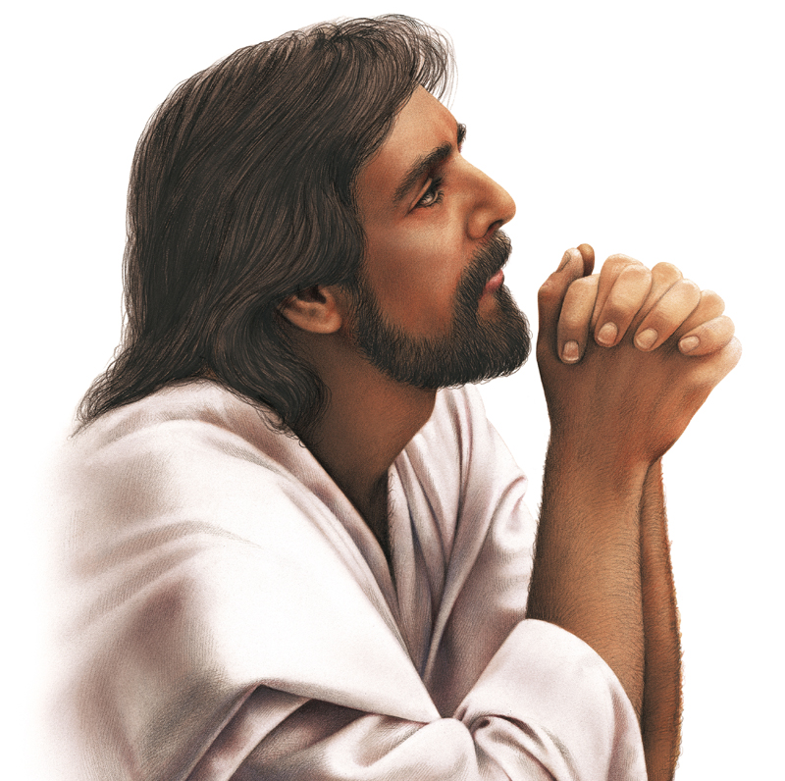
பிதாவை நோக்கி ஜெபிக்க வேண்டும்
அப்படித்தான் இயேசு சொல்லியிருக்கிறார்
அப்படித்தான் அப்போஸ்தலர்களும் ஜெபித்தனர்

Slide 3
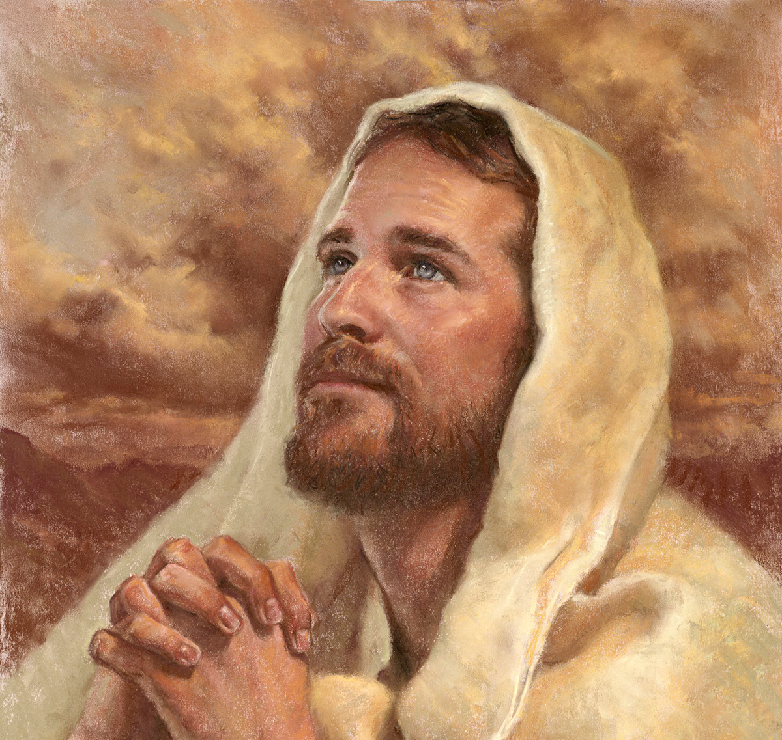
மத்தேயு 6:6-9
உன் பிதாவை நோக்கி ஜெபம் பண்ணு
பரமண்டலங்களிலிருக்கிற எங்கள் பிதாவே

Slide 4
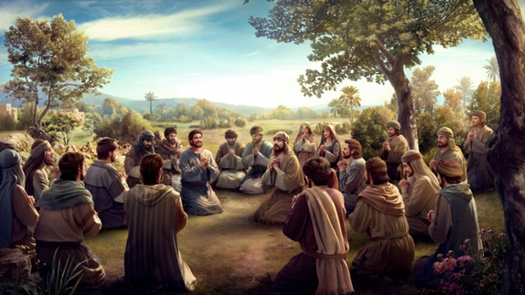
அப்போஸ்தலர்கள்
பிதாவை நோக்கி ஜெபித்தனர் - அப் 4:24-30
பிதாவை நோக்கி முழங்கால்படியிட்டு - எபே 3:15

Slide 5

திரியேக தேவன்
தேவன் நம்முடைய பிதா
இயேசு கிறிஸ்து நம்முடைய மூத்த சகோதரர்
பரிசுத்த ஆவியானவர் துணையாளர்
(யோவா 16:17; எபி 2:10-12; ரோம் 8:26)

Slide 6

எப்படி ஜெபிப்பது?
பிதாவை நோக்கி
குமாரனனான இயேசுவின் நாமத்தில் - யோவா 16:23,24
பரிசுத்த ஆவியானவருடைய உதவியோடு

Slide 7
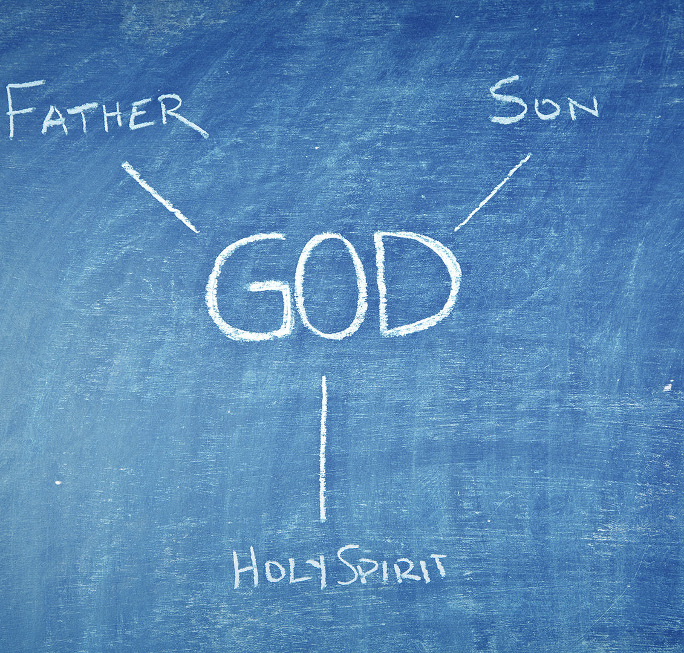
ஏன்?
பிதாவுக்கு ஜெபத்தை அனுப்புகிறோம்
இயேசு சிபாரிசு செய்கிறார் - எபி 7:25; ரோம 8:34
பரிசுத்த ஆவியானவர் உதவி செய்கிறார் - ரோம 8:26

Slide 8

இயேசுவை நோக்கி ஜெபிக்க கூடாதா?
கூடாது
இயேசுவை நோக்கிய ஜெபங்கள் - அப் 7:59; வெளி 22:20
இது ஆரம்பக்கால பழக்கம்
ஆவிக்குரிய குழந்தை பழக்கம்
விசுவாசத்தில் வளர வேண்டும்
தேவனை அறிகிற அறிவில் வளர வேண்டும்
அப்படி ஜெபித்தவர்களை குறைக்கூர கூடாது, சரிப்படுத்தனும்

Slide 9
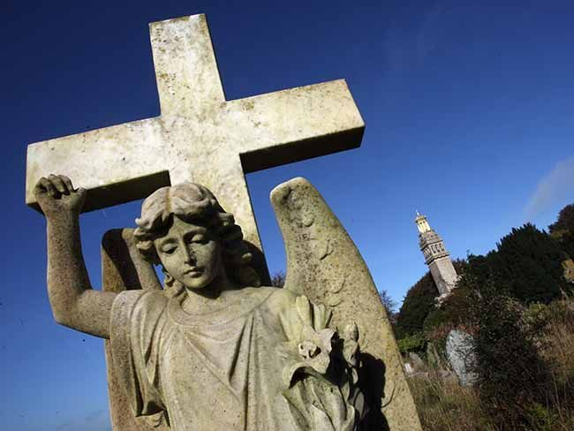
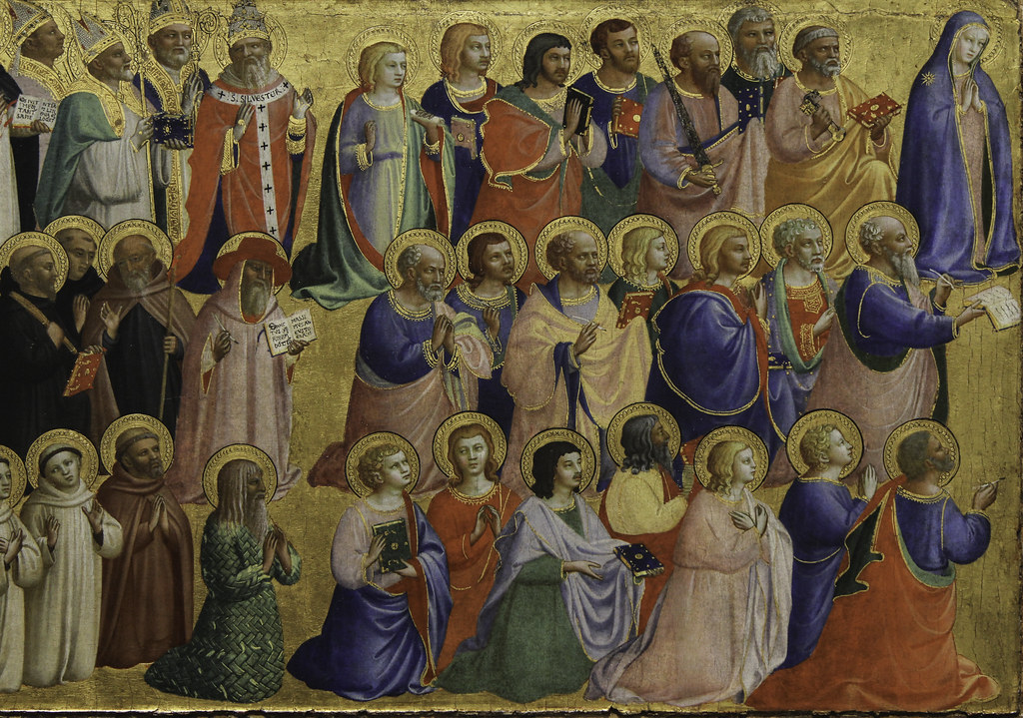
மரித்த மனிதர்கள், தூதர்கள் மூலமாக ஜெபிக்க கூடாதா?
கூடாது
மரித்த பரிசுத்தவான்கள் இளைப்பாரும் காலம் இது
தூதர்கள் தேவ சித்தத்தை நிறைவேற்றுபவர்கள், நம் விருப்பத்தை அல்ல
அவர்களை படைத்த தேவனே நம் ஜெபத்திற்காக காத்திருக்கிறார்

Slide 10

வேதம் சொல்லும் ஜெபம்
பிதாவை நோக்கி
இயேவின் நாமத்தில்
பரிசுத்த ஆவியானவரின் உதவியோடு ஜெபிப்போம்

Slide 11
Thank You
To know more, please watch other related videos from our YouTube channel or Facebook page and feel free to contact us for any further questions
By Phone / WhatsApp
Email
Social
+91 90190 49070
+91 76765 05599
wordofgod@wordofgod.in
YouTube: Bible Minutes
Facebook: Bible Minutes
Download All resources from Telegram App Channels or from our website:
https://t.me/TamilBibleStudy https://t.me/TamilChristianPDFs www.WordOfGod.in

Slide 12

Bibliography
Different Versions of Bible
Bible Dictionaries & Study Bibles
Systematic Theology Books
R. Stanley Books and Articles
MS Vasanthakumar Books and Articles
Derek Prince Books
Commentaries by Baptist, Pentecostal, Brethren,
Congregationalist, Episcopalian, Presbyterian

